Slide 1
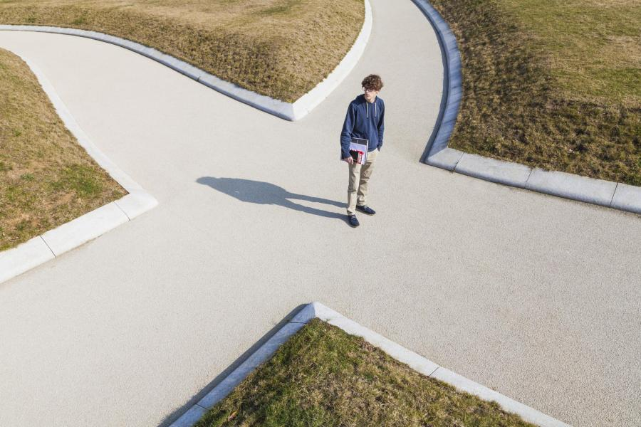

Slide 2
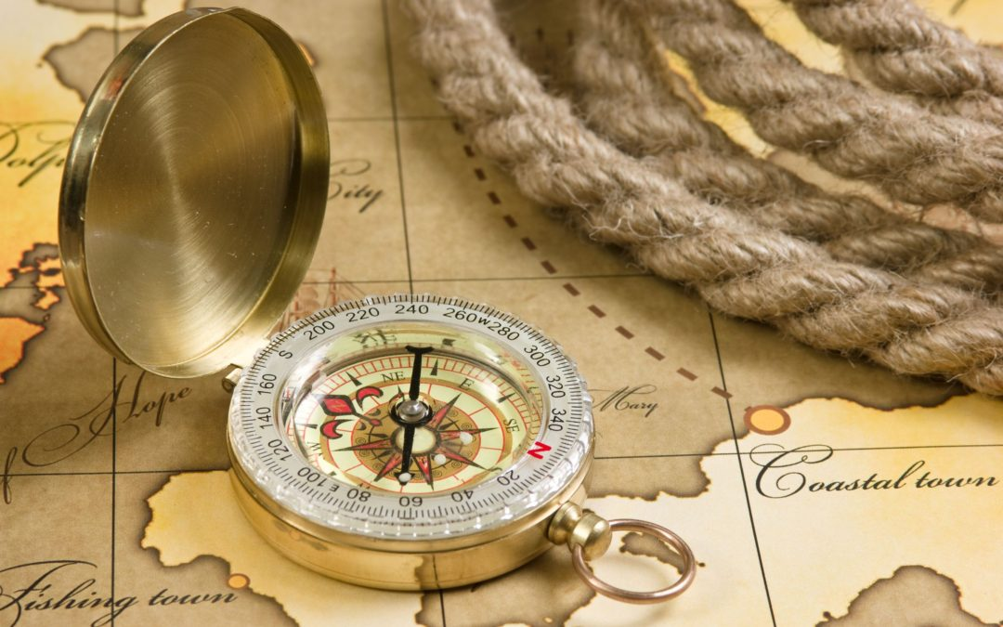
«Как одинок путешественник, оставшийся без компаса и карты. Это и значит - быть свободным?» японский писатель, переводчик
Харуки Мураками

Slide 3
Тема занятия:
«Что значит быть свободным человеком?
Что влияет на выбор человека в процессе жизненного пути, на совершение поступков?»

Slide 4
Значение слова СВОБОДА
Философский словарь – значение слова Свобода.
Категория, характеризующая способность человека мыслить и поступать в соответствии со своими представлениями и желаниями, а не вследствие внутреннего или внешнего принуждения.
Свобода – дарованная Богом способность человеческой воли к непринужденному избранию добра. Свобода бывает внешняя и внутренняя (духовная).
СВОБОДА
1. Отсутствие стеснений и ограничений, связывающих общественно-политическую жизнь и деятельность какого-н. класса, всего общества или его членов.
2. Вообще отсутствие каких-н. ограничений, стеснений в чём-н. Дать детям больше свободы.
3. Состояние того, кто не находится в заключении, в неволе. Выпустить на свободу.
Толковый словарь Ожегова - (Ожегов С.И., Шведова Н.Ю. Толковый словарь русского языка. 1949-1992.)

Slide 5
Высказывания о свободе:
“Человек – раб потому, что свобода трудна, рабство же легко”.
(Николай Александрович Бердяев -1874—1948,русский религиозный и политический философ, был 7 раз номинирован на Нобелевскую премию по литературе .)
“Излишек свободы приводит к анархии, слишком жесткие путы приводят к деспотии”.
(Сунь Ятсен — 1866-1925,китайский революционер, посмертно получил титул «отца нации».)
Свобода – это в первую очередь не привилегии, а обязанности.
(Альбер Камю —
1913-1960, французский прозаик, философ, публицист. Получил нарицательное имя при жизни «Совесть Запада». Лауреат Нобелевской премии по литературе 1957 года.)

Slide 6
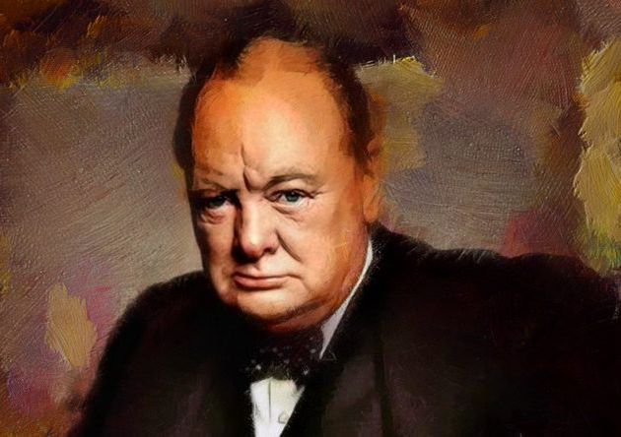
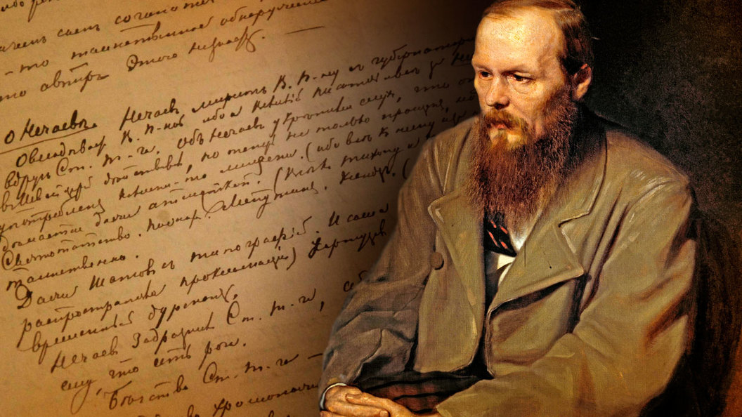
Свобода и ответственность
Настоящая ответственность бывает только личной. Человек краснеет один (Фазиль Искандер)
«Цена величия — ответственность.» (Уинстон Черчилль)
«Каждый человек несет ответственность перед всеми людьми за всех людей и за все.»(Достоевский Ф.М)

Slide 7
Отцы и дети
Мечта и реальность
Месть и великодушие
Искусство и ремесло
Доброта и жестокость

Slide 8
Чем выше человек по умственному и нравственному развитию, тем он свободнее, тем большее удовольствие доставляет ему жизнь. А. П. Чехов

Slide 9
Правильного Вам выбора!

